Slide 1
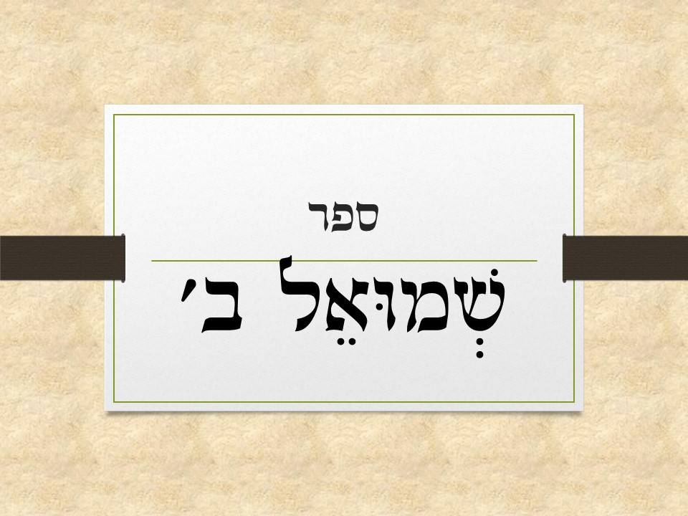
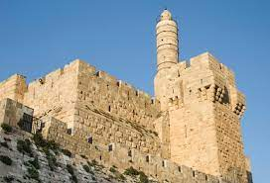
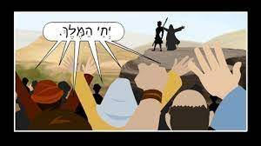
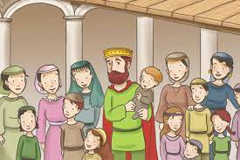
פרק ה': המלכת דוד

Slide 2


א וַיָּבֹאוּ כָּל שִׁבְטֵי יִשְׂרָאֵל אֶל דָּוִד חֶבְרוֹנָה וַיֹּאמְרוּ לֵאמֹר הִנְנוּ עַצְמְךָ וּבְשָׂרְךָ אֲנָחְנוּ. ב גַּם אֶתְמוֹל גַּם שִׁלְשׁוֹם בִּהְיוֹת שָׁאוּל מֶלֶךְ עָלֵינוּ אַתָּה הייתה הָיִיתָ הַמּוֹצִיא וְהַמֵּבִיא] אֶת יִשְׂרָאֵל וַיֹּאמֶר יְהוָה לְךָ אַתָּה תִרְעֶה אֶת עַמִּי אֶת יִשְׂרָאֵל וְאַתָּה תִּהְיֶה לְנָגִיד עַל יִשְׂרָאֵל.
א. לאחר שנהרג איש בושת ולא נותר מזרע שאול אף יורש ראוי למלוכה באו כל שבטי ישראל אל דוד לחברון, אמרו בני ישראל לדוד הנה אנחנו כל השבטים קרוביך אנו , שהרי כולנו בני איש אחד אנחנו.
ב. ואל תגדיל בעיניך אהבת שבט יהודה עקב שמלכת עליהם תחילה, שהרי כבר מימים עברו עוד ששאול היה מלך עלינו אתה היית היוצא והבא בראש בני ישראל, ואם כן קדמה מלכותך עלינו ממלכותך על שבט יהודה. ועוד סיבה- הרי ה' אמר עליך שאתה תנהיג את עמי את ישראל ואתה תהיה למלך על כל עם ישראל, ולכן עליך להנהיג את כולנו בשווה.

Slide 3
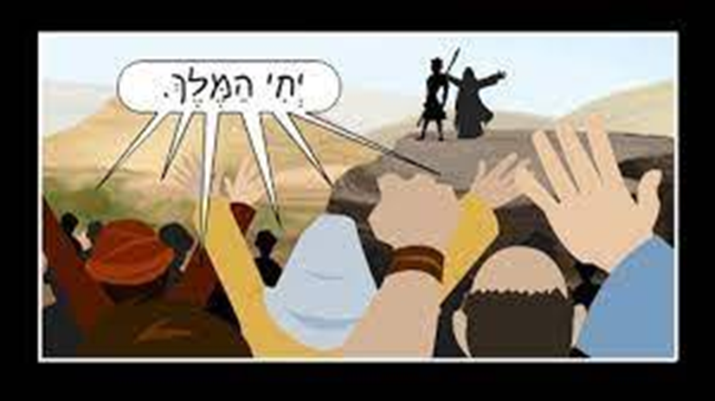
ג. לאחר שקיבלו עליהם כל שבטי ישראל את מלכות דוד באו כל נכבדי ישראל (הסנהדרין) אל המלך דוד לחברון וכרת איתם המלך דוד ברית (להיות להם לאוהב כשם שאהב את שבט יהודה) אצל הבמה ששם ויצקו שמן והכתירו את דוד למלך על כל ישראל.
ד. דוד הגיע לעיר חברון בגיל 30 ומלך במשך 40 שנה (נפטר בגיל 70 מספר השנים שקיבל במתנה מאדם הראשון שחי 930 שנה ולא 1000 שנה) .
רמז דוד יצא משבט יהודה – "יהודה = 30 וכן המלכות נקנית בשלושים מעלות, לכן מזכיר שמלך מגיל 30)
ה. וכך סדר שנות מלכותו: בחברון מלך על שבט יהודה במשך 7 שנים ושישה חודשים, ובירושלים מלך 33 שנים על כל ישראל ויהודה.
ג וַיָּבֹאוּ כָּל זִקְנֵי יִשְׂרָאֵל אֶל הַמֶּלֶךְ חֶבְרוֹנָה וַיִּכְרֹת לָהֶם הַמֶּלֶךְ דָּוִד בְּרִית בְּחֶבְרוֹן לִפְנֵי יְהוָה וַיִּמְשְׁחוּ אֶת דָּוִד לְמֶלֶךְ עַל יִשְׂרָאֵל.
ד בֶּן שְׁלֹשִׁים שָׁנָה דָּוִד בְּמָלְכוֹ אַרְבָּעִים שָׁנָה מָלָךְ.
ה בְּחֶבְרוֹן מָלַךְ עַל יְהוּדָה שֶׁבַע שָׁנִים וְשִׁשָּׁה חֳדָשִׁים וּבִירוּשָׁלַ‍ִם מָלַךְ שְׁלֹשִׁים וְשָׁלֹשׁ שָׁנָה עַל כָּל יִשְׂרָאֵל וִיהוּדָה.

Slide 4

השלמת כיבוש ירושלים:
הקדמה: בזמן יהושע בן נון כבשו את העיר ירושלים, אבל לא את כולה, בתוכה הייתה שכונה באזור בית המקדש שהייתה שייכת למשפחת היבוסי. משפחת היבוסי- היו הפלישתים, מבני בניו של אבימלך מלך פלישתים. אברהם אבינו נשבע לאבימלך שכמו שהוא אפשר לו לגור בארץ פלישתים, כך אברהם יאפשר לבניו של אבימלך וגם לנכדים ולנינים שלו להתגורר בארץ ישראל. בזמן השבועה נתן אברהם לאבימלך שבע כבשים שיהיו סימן לשבועה והם חיו הרבה שנים, לאחר שמתו משפחת היבוסי עשו צורות של כבשים ממתכת וכתבו עליהם את השבועה שנשבע אברהם. הם גם עשו שני פסלים, אחד בצורת אדם עיוור, ואחד בצורת אדם "פיסח" (נכה רגליים) וכנגד יצחק הפסל העיוור וכנגד יעקב הפסל הפיסח שיעקב היה צולע. הם העמידו את שני הפסלים על מגדל אחד בשכונה, וכתבו גם עליהם את השבועה, כדי שעם ישראל לא יכבשו אותם.

Slide 5

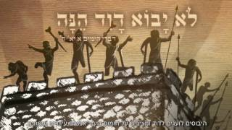

ו. הלך המלך דוד וצבאו אל העיר ירושלים, אל המחוז שבו ישבו היבוסי. ואמרו יושבי היבוסי לדוד- אין ביכולתך להיכנס לעירנו ולכובשה אלא אם תצליח לסלק את הצלמים שבידנו בדמות פיסח ועיוור השומרים על חומותיה, שהיא בצורה. וכוונתם שאין באפשרות דוד לחדור אל העיר.
ז. דוד עלה לירושלים ליד היבוסי היה מקום שנקרא "מצודת ציון דוד ניכנס ונילחם באנשים שם וכבש את המצודה והחליף לה את השם ל"עיר דוד" .
ו וַיֵּלֶךְ הַמֶּלֶךְ וַאֲנָשָׁיו יְרוּשָׁלַ‍ִם אֶל הַיְבֻסִי יוֹשֵׁב הָאָרֶץ וַיֹּאמֶר לְדָוִד לֵאמֹר לֹא תָבוֹא הֵנָּה כִּי אִם הֱסִירְךָ הַעִוְרִים וְהַפִּסְחִים לֵאמֹר לֹא יָבוֹא דָוִד הֵנָּה.
ז וַיִּלְכֹּד דָּוִד אֵת מְצֻדַת צִיּוֹן הִיא עִיר דָּוִד.

Slide 6

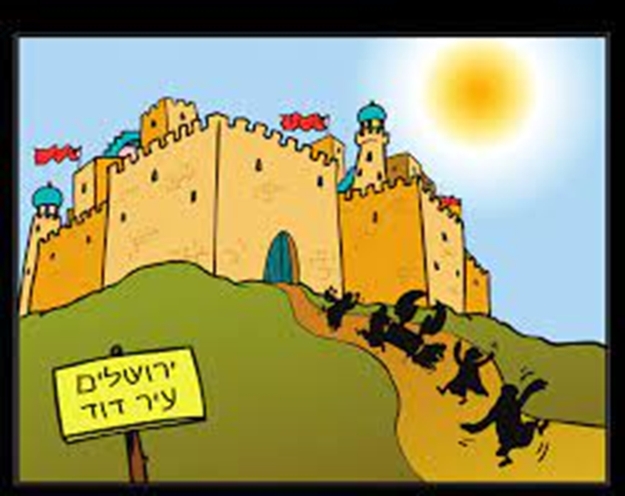
ח. וכך אמר דוד: בעת שהגיעו לירושלים כל מי שיהרוג את יושבי היבוסי ובכך יאפשר את כיבוש העיר ויגיע ויפיל את המגדל ששם נמצאים הפסלים בדמות פסח ועיוור. שהם שנואי דוד ולכן אמרו שהעוורים והפסחים אל יכנסו אל ארמונו של דוד.
ט. דוד התגורר בירושלים המבוצרת וקרא לה "עיר דוד" והקיף אותה דוד בחומה מסביב את התל המקיף את המצודה. (הייתה מן חומת עפר נמוכה סביב למצודה ודוד בנה עליה בתים והמשיך לבנות גם כלפי פנים) .
י. והמשיך דוד להצליח ולהתחזק, וה' בורא שמים וארץ היה בעזרו.
ח וַיֹּאמֶר דָּוִד בַּיּוֹם הַהוּא כָּל מַכֵּה יְבֻסִי וְיִגַּע בַּצִּנּוֹר וְאֶת הַפִּסְחִים וְאֶת הַעִוְרִים שנאו [שְׂנֻאֵי] נֶפֶשׁ דָּוִד עַל כֵּן יֹאמְרוּ עִוֵּר וּפִסֵּחַ לֹא יָבוֹא אֶל הַבָּיִת.
ט וַיֵּשֶׁב דָּוִד בַּמְּצֻדָה וַיִּקְרָא לָהּ עִיר דָּוִד וַיִּבֶן דָּוִד סָבִיב מִן הַמִּלּוֹא וָבָיְתָה.
י וַיֵּלֶךְ דָּוִד הָלוֹךְ וְגָדוֹל וַיהוָה אֱלֹהֵי צְבָאוֹת עִמּוֹ.

Slide 7

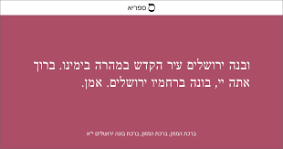
איך נכבשה וע"י מי העיר יבוס?
{בספר דברי הימים א' פרק יא' מופיע מה השכר של מי שיכבוש את יבוס: " יהיה לראש ולשר ויעל בראשונה יואב בן צרויה, ויהי לראש". }
מובא בחז"ל מה ואיך נלחם יואב ביבוס: בגלל שהייתה העיר מבוצרת וחומה גבוהה, הביא יואב עץ ברוש צעיר, תקע אותו באדמה ליד החומה, כופף אותו אחורה, וקשר את ראש העץ בחבל לאדמה התיישב על הקצה של העץ, לקח סכין וחתך את החבל.. בבת אחת העץ השתחרר ופשוט העיף את יואב לגובה. יואב עף כמו ציפור מעל החומה.. ונפל בחצר של אחד הבתים של יבוס. יואב נתקל שם בגיבורים אך נלחם בהם והכה בהם קשות.
דוד התפלל לה' שיעזור לו להיכנס לעיר יבוס, בסיום התפילה הוא החל לראות שהחומה מתחילה לרדת ולשקוע באדמה עד שהגיע לגובה נמוך, ואז דוד ואנשיו נכנסו והכו באנשי יבוס ויואב הפיל את המגדל עם הפסלים ושבר אותם. ואז כל העיר ירושלים הייתה בידי דוד.
ואז הוא הוסיף לברכת המזון את ברכת "בונה ירושלים" שידע שהיא עיר הקודש ובה יבנה בית המקדש.

Slide 8
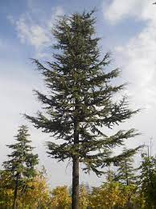
יא. ושלח חירם מלך צור שליחים אל דוד המלך ואתם הביאו עצי ארזים בידם ואליהם נלוו אומני עץ ואומני אבן המומחים בבניית קיר אבנים ובניין עצים, והאומנים בנו בית לדוד המלך.
יב. דוד בראותו שכל מעשיו מצליחים ואף מלכי האומות שולחים לו מנחות ידע שזה סימן מאת ה' , שה' החליט לחזק את מלכותו ולרומם את ממלכתו כדי שיהיה רועה נאמן לעם ישראל (ולא תלה דוד זכות זו בעצמו אלא בקב"ה- וכך גם אנחנו נלמד לעצמינו לא לחשוב אני חכם אני גבור, אלא לחשוב ה' נתן ל י חוכמה ה' נתן לי גבורה..)
יא וַיִּשְׁלַח חִירָם מֶלֶךְ צֹר מַלְאָכִים אֶל דָּוִד וַעֲצֵי אֲרָזִים וְחָרָשֵׁי עֵץ וְחָרָשֵׁי אֶבֶן קִיר וַיִּבְנוּ בַיִת לְדָוִד.
יב וַיֵּדַע דָּוִד כִּי הֱכִינוֹ יְהוָה לְמֶלֶךְ עַל יִשְׂרָאֵל וְכִי נִשֵּׂא מַמְלַכְתּוֹ בַּעֲבוּר עַמּוֹ יִשְׂרָאֵל.

Slide 9
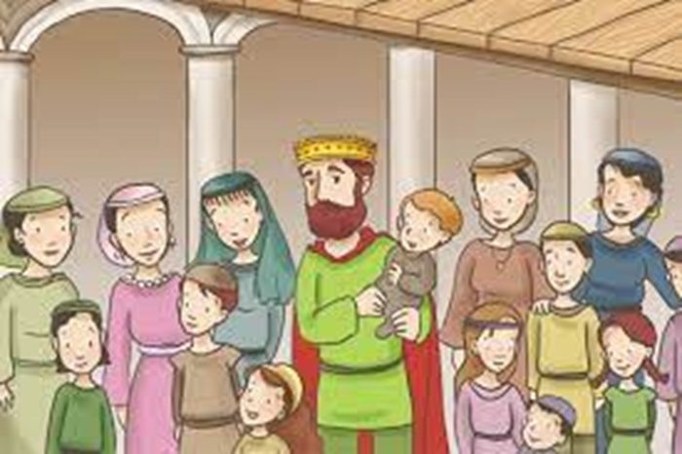
יג וַיִּקַּח דָּוִד עוֹד פִּלַגְשִׁים וְנָשִׁים מִירוּשָׁלַ‍ִם אַחֲרֵי בֹּאוֹ מֵחֶבְרוֹן וַיִּוָּלְדוּ עוֹד לְדָוִד בָּנִים וּבָנוֹת.
יד וְאֵלֶּה שְׁמוֹת הַיִּלֹּדִים לוֹ בִּירוּשָׁלָ‍ִם שַׁמּוּעַ וְשׁוֹבָב וְנָתָן וּשְׁלֹמֹה.
טו וְיִבְחָר וֶאֱלִישׁוּעַ וְנֶפֶג וְיָפִיעַ.
טז וֶאֱלִישָׁמָע וְאֶלְיָדָע וֶאֱלִיפָלֶט.
יג. ונשא דוד עוד פילגשים (נשים בלא כתובה וקידושין) ונשים מירושלים לאחר שהגיע לשם מחברון ונולדו לדוד עוד בנים ובנות נוספים.
יד. ואלה שמות הנולדים לו בירושלים: שמוע שובב נתן ושלמה, (ארבעה אלו נולדו לו מבת שבע והבכור שנולד הוא שלמה)
טו-טז. ועוד בנים שנולדו לו בירושלים: אלישוע נפג ויפיע, אלישמע אלידע ואליפלט.

Slide 10
יז. עד עכשיו משלו הפלישתים בישראל, והחשיבו את דוד לבן בריתם משום שלחם כנגד בית שאול, אך עכשיו שמעו שהמליכו את דוד למלך על כל ישראל, יצאו כל צבא הפלישתים כדי ללכוד את דוד, וכאשר שמע דוד על בואם למלחמה ירד אל המבצר החזק שהיה במקום נמוך על מנת להתגונן.
יח. פלישתים באו למלחמה למקום שנקרא "בעל פרצים" ומרוב החיילים הרבים שהיו להם התפשטו והגיעו עד לעמק רפאים שהיה סמוך לירושלים.
יט. ושאל דוד באורים ותומים , וכך שאל: האם אעלה אל מקום חניית הפלישתים למלחמה? האם תיתן אותם בידי ואנצח אותם? ענה לו הקב"ה עלה למלחמה ואני אתן את הפלישתים בידך ותנצח אותם.
יז וַיִּשְׁמְעוּ פְלִשְׁתִּים כִּי מָשְׁחוּ אֶת דָּוִד לְמֶלֶךְ עַל יִשְׂרָאֵל וַיַּעֲלוּ כָל פְּלִשְׁתִּים לְבַקֵּשׁ אֶת דָּוִד וַיִּשְׁמַע דָּוִד וַיֵּרֶד אֶל הַמְּצוּדָה.
יח וּפְלִשְׁתִּים בָּאוּ וַיִּנָּטְשׁוּ בְּעֵמֶק רְפָאִים. יט וַיִּשְׁאַל דָּוִד בַּיהוָה לֵאמֹר הַאֶעֱלֶה אֶל פְּלִשְׁתִּים הֲתִתְּנֵם בְּיָדִי וַיֹּאמֶר יְהוָה אֶל דָּוִד עֲלֵה כִּי נָתֹן אֶתֵּן אֶת הַפְּלִשְׁתִּים בְּיָדֶךָ
{מדרש חז"ל: על זה כתב דוד בתהילים "נר לרגלי דבריך ואור לנתיבתי" פסוק זה אמרו כשהיה מהלך לעמק רפאים ולא הלך למלחמה עד שנישאל באורים ותומים.}

Slide 11
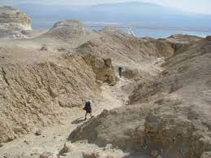
כ. הגיע דוד למלחמה במישור הפרצים (מקום חניית הפלישתים) והכה בהם דוד והביס אותם, ואמר דוד: מפלה הנחיל ה' לשונאי במהירות כמו שטף מים ומסיבה זאת נקרא שם המקום בו נלחמו "בעל פרצים".
כא. כאשר ברחו הפלישתים השאירו אחריהם במקום המלחמה את האלילים שלהם, ודוד ואנשיו שרפו אותם
כ וַיָּבֹא דָוִד בְּבַעַל פְּרָצִים וַיַּכֵּם שָׁם דָּוִד וַיֹּאמֶר פָּרַץ יְהוָה אֶת אֹיְבַי לְפָנַי כְּפֶרֶץ מָיִם עַל כֵּן קָרָא שֵׁם הַמָּקוֹם הַהוּא בַּעַל פְּרָצִים.
כא וַיַּעַזְבוּ שָׁם אֶת עֲצַבֵּיהֶם וַיִּשָּׂאֵם דָּוִד וַאֲנָשָׁיו.
נחל פרצים והעיר סדום

Slide 12
כב.ושוב פעם נוספת העזו הפלישתים לעלות למלחמה עם ישראל בבעל פרצים והתפזרו מרוב חילם גם בעמק רפאים.
כג. ושוב שאל דוד באורים ותומים האם לעלות אל הפלישתים למלחמה? אמר לו ה': לא תעלה עכשיו למלחמה שעדיין לא הגיעה השעה. אלא הסתובב והקף אותם מאחור ותבוא עליהם ממול עצי התות הגדלים שם (אילנות) .
כד. וכאשר תשמע את קול פסיעות המלאכים שאני שולח לעזרתך בצמרות האילנות, אז תצא ותתקיף , שהרי באותו זמן יבוא ה' לעזרתכם וינחיל תבוסה לגדודי הפלישתים. (וה' אמר כן לדוד כדי לנסות אותו האם ישמור מצוותו או לא).
כב וַיֹּסִפוּ עוֹד פְּלִשְׁתִּים לַעֲלוֹת וַיִּנָּטְשׁוּ בְּעֵמֶק רְפָאִים.
כג וַיִּשְׁאַל דָּוִד בַּיהוָה וַיֹּאמֶר לֹא תַעֲלֶה הָסֵב אֶל אַחֲרֵיהֶם וּבָאתָ לָהֶם מִמּוּל בְּכָאִים.
כד וִיהִי בשמעך [כְּשָׁמְעֲךָ] אֶת קוֹל צְעָדָה בְּרָאשֵׁי הַבְּכָאִים אָז תֶּחֱרָץ כִּי אָז יָצָא יְהוָה לְפָנֶיךָ לְהַכּוֹת בְּמַחֲנֵה פְלִשְׁתִּים.

Slide 13
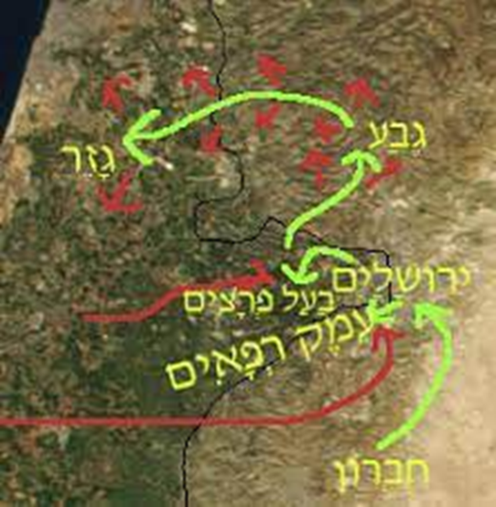
כה וַיַּעַשׂ דָּוִד כֵּן כַּאֲשֶׁר צִוָּהוּ יְהוָה וַיַּךְ אֶת פְּלִשְׁתִּים מִגֶּבַע עַד בֹּאֲךָ גָזֶר.
כה. ודוד עשה כמו שהורה לו ה' והצליח להכות בפלישתים מהעיר גבע ועד סמוך לגזר.

Slide 14
שאלות חזרה פרק ה':
1. מה מבקשים שבטי ישראל מהמלך דוד? (א') ___________________________________
2. מהן שתי הסיבות לבקשתם של שבטי ישראל? (ב') _________________________________
_____________________________________________________________________
3. מספר השנים שמלך דוד בחברון (ה) ________________ בירושלים: __________________
4. מה עשה דוד לאחר שהמליכו אותו על כל ישראל? (ו-ז') ______________________________
5. איך קורא דוד לעיר היבוסי ? _____________________________ (ז')
6. מה שלח חירם מלך צור אל דוד? ובשביל מה? (יא) ________________________________
_______________________________________________________________
7. מי עלו להילחם מול דוד ואנשיו? (יז) __________________________________________
8. את מי שאל דוד האם לרדת ולהילחם? _______________________________________

